Slide 1
MÔI TRƯỜNG PHÁT TRIỂN (IDE)
Biên soạn: Lê Thị Phương Loan

Slide 2
Môi trường phát triển
Môi trường phát triển (IDE) là gì?
Những IDE thường dùng trong lập trình

Slide 3
I. Môi trường phát triển (IDE)là gì?
Môi trường phát triển (IDE - Integrated Development Environment) là phần mềm cung cấp cho các lập trình viên một môi trường tích hợp để phát triển ứng dụng.
Một lập trình viên cần có các công cụ:
Text editor (trình soạn thảo): dùng để viết mã nguồn (java, php, C,…)
Compiler (trình dịch): để dịch mã nguồn sang hệ nhị phân
Debugger (trình soát lỗi): giúp tìm ra lỗi trong chương trình một cách nhanh chóng và thuận lợi
=> IDE tích hợp các phần công cụ trên với nhau, giúp lập trình tiện lợi hơn.

Slide 4

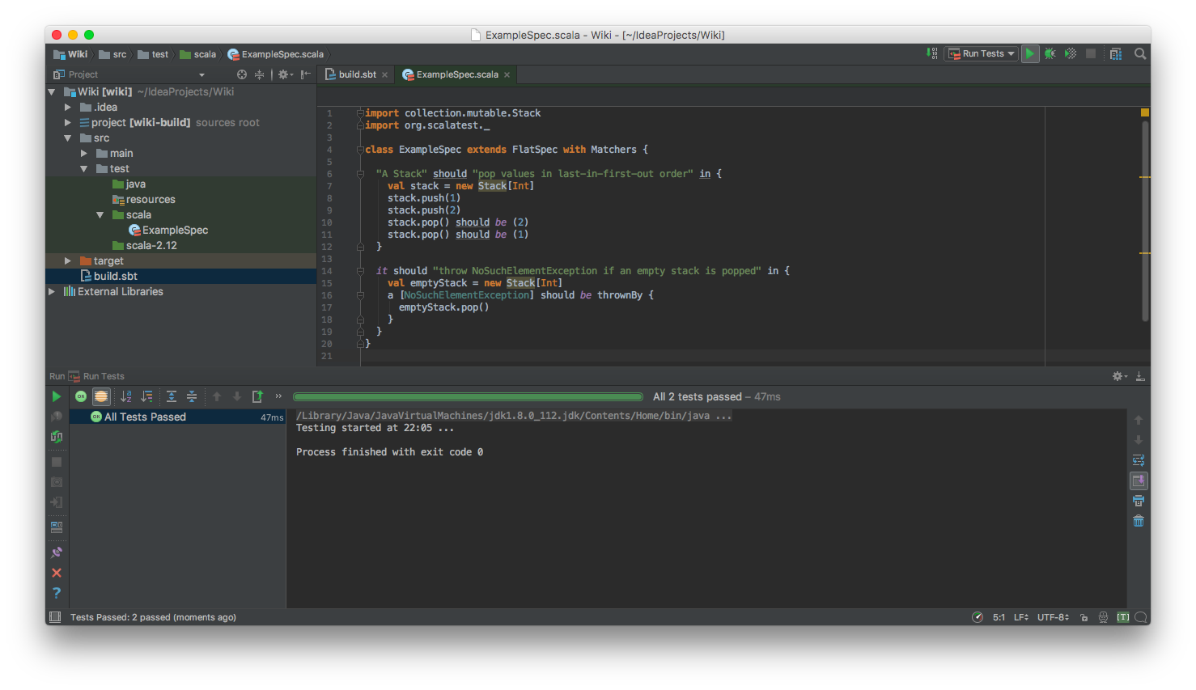
II. Các loại IDE
1. IntelliJ - Community
Là một IDE Java
Được phát triển bởi JetBrains (trước đây gọi là IntelliJ)
Hỗ trợ ngôn ngữ: Java, CloudSlang, Go, Groovy, Kotlin, Python,…
Có 1 số ngôn ngữ chỉ được hỗ trợ trên bản Ultimate: TypeScript, SQL, Ruby/Jruby,PHP, JavaScript, …

Slide 5
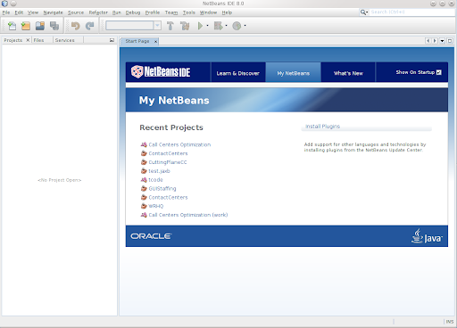

II. Các loại IDE
2. NetBeans
Là một IDE miễn phí
Hỗ trợ ngôn ngữ: Java, PHP, C, C++, HTML5, JavaScript,…

Slide 6
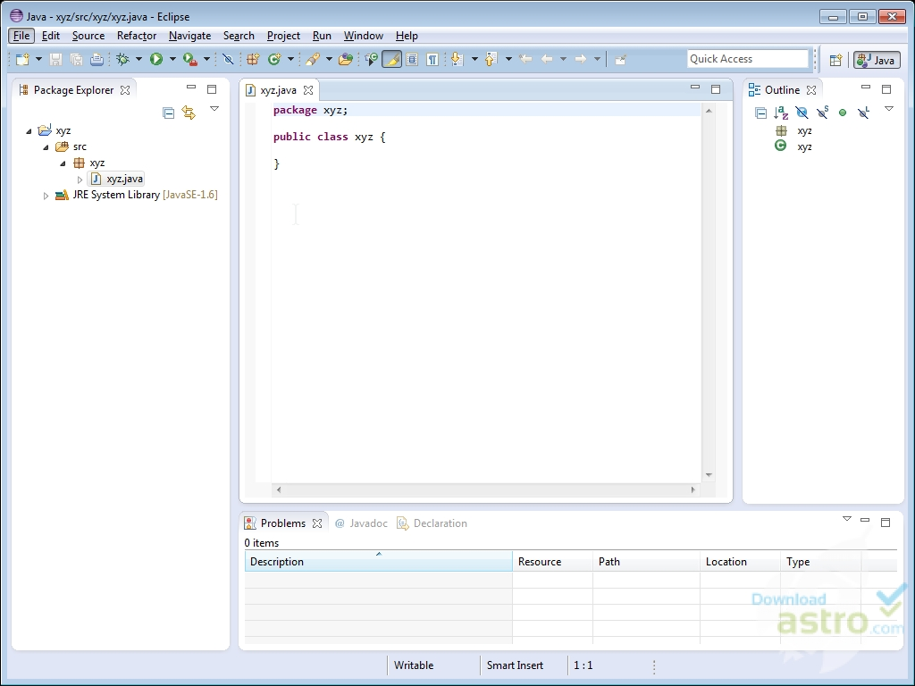

II. Các loại IDE
3. Eclipse
Là một IDE mã nguồn mở miễn phí và linh hoạt
Hỗ trợ ngôn ngữ: Java, PHP, C, C++, …

Slide 7

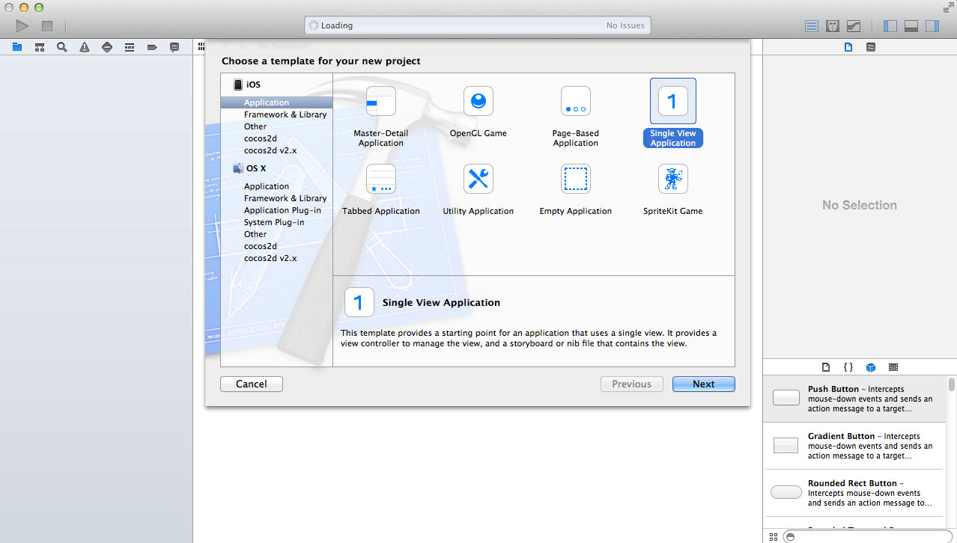
II. Các loại IDE
4. Xcode
Là IDE miễn phí
Là một bộ công cụ để tạo các ứng dụng cho các thiết bị của Apple như iPad, iPhone và Mac
Hỗ trợ ngôn ngữ: AppleScript, C, C + +, Java, Objective-C

Slide 8
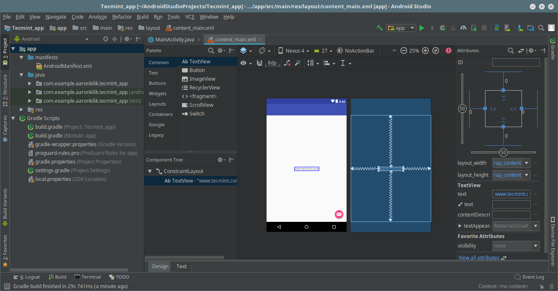

II. Các loại IDE
5. Android Studio
Là IDE chính thức cho Android
Cung cấp bộ công cụ bổ sung
Hỗ trợ ngôn ngữ: Java, C++, Kotlin

Slide 9
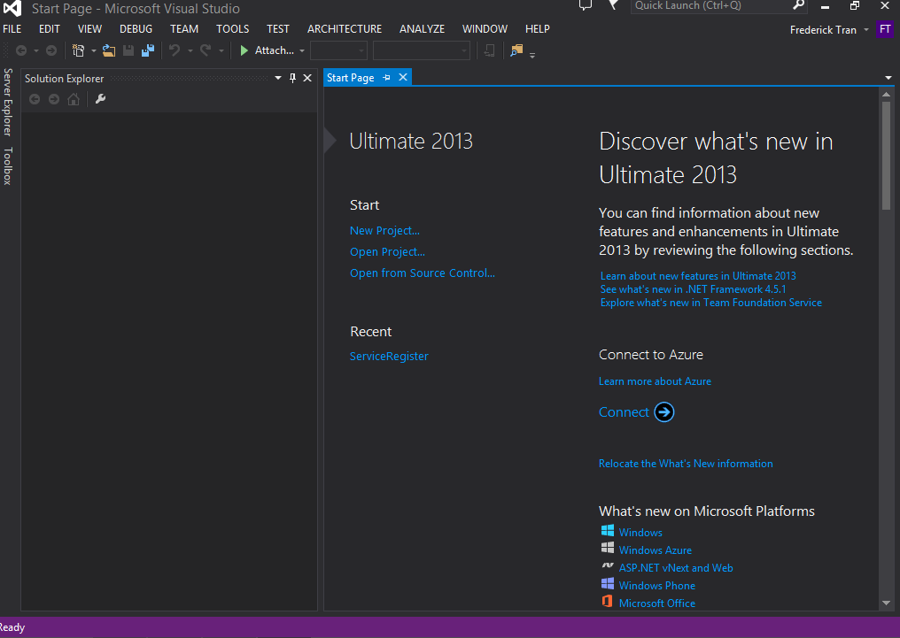

II. Các loại IDE
6. Microsoft Visual Studio
Hỗ trợ ngôn ngữ: DHTML, JavaScript, JScript, Visual Basic, Visual C#, Visual C++, …

Slide 10
II. Các loại IDE
IDE tốt phụ thuộc vào hệ điều hành, ngôn ngữ lập trình và những nền tảng muốn phát triển. Khi sử dụng, các LTV thường cài thêm các plug-in/ extension để cải thiện tốc độ cũng như hỗ trợ trong quá trình lập trình.
Thông thường trong dự án sẽ có quy định về việc sử dụng IDE nào đó!
Đối với Dự án thuộc LA, sử dụng IDE là IntelliJ Education/Community (đã được cài sẵn trên máy)
Giáo viên hướng dẫn học viên sử dụng IntelliJ IDEA
Tham khảo:
https://www.jetbrains.com/help/idea/discover-intellij-idea.html
https://plugins.jetbrains.com/docs/intellij/developing-plugins.html#plugin-development-workflow

Slide 11
Thanks!

